Slide 1
Projet 3
Préparer les données pour un organisme de santé publique Guillaume LAFON

Slide 2
Sommaire
1 Introduction
2 Exploration du jeu de données
3 Analyse exploratoire
4 Conclusion

Slide 3
Introduction

Slide 4


1 Introduction
1.1 Contexte
Proposer une méthode d’autocomplétion pour ajouter les informations d’un produit dans la base de données OpenFoodFact de l’Agence de santé Française.
Mon objectif: Obtenir un jeu de données complet, représentatif des différents types de produits, et prêt à être exploité par un algorithme de suggestion, sans valeurs nutritionnelles manquantes.
1.2 Données
Jeu de données sur les produits alimentaires du monde entier. Base de données issue de OpenFoodFacts
1.3 Mission
Formulation de la problématique :
Nettoyer et explorer les données.
Sélectionner les champs de données pertinents pour caractériser un produit.

Slide 5
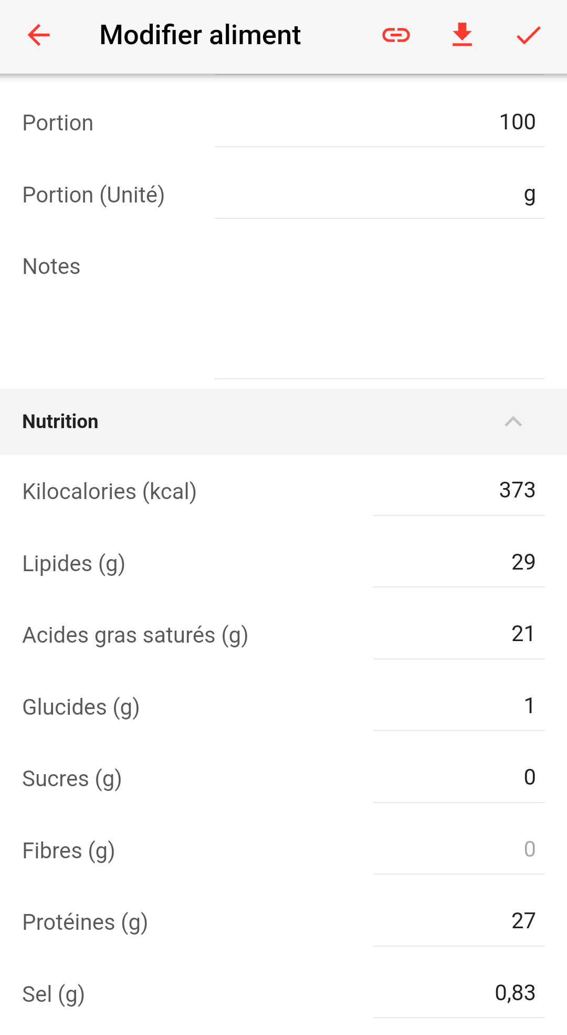

1 Introduction
Application :
Scanner
Saisir les valeurs nutritives (Seuils limites fixés par l’algorithme)

Slide 6
2 Exploration du jeu de données

Slide 7
2 Exploration du jeu de données
162 colonnes et 320772 lignes
Informations générales (code bar, date de création, nom, marque, catégories, pays de vente... )
Qualité du produit (nutriscore)
Composition du produit (additifs, ingrédients, nutriments)

Slide 8
2 Exploration du jeu de données
Approche empirique pour conserver les caractéristiques produits
Informations générales:
Code Barre et le nom du produit (code, product_name) sans doublons
Origine du produit : Produits vendu uniquement en France (countries = fr)
Catégories du produit :
Pnns_groups_1 (Programme national de santé)
Valeurs nutritives :
Valeurs notées sur les emballages alimentaires et prises en compte lors du calcul du Nutriscore
energy_100g, saturated-fat_100g, fat_100g, fiber_100g, proteins_100g, sodium_100g, sugars_100g

Slide 9
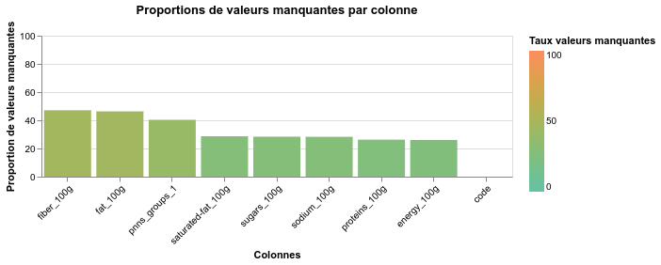
2 Exploration du jeu de données
Valeurs manquantes

Slide 10
2 Exploration du jeu de données
Valeurs aberrantes
Teneur des valeurs nutritives entre 0 et 100g
Énergie par produit entre 0 et 4000kJ.
➡️ Suppression des valeurs par des NAN
➡️ Suppression des produits dont la somme des valeurs nutritives dépasse 100g
➡️ Suppression des produits sans catégories pnns_groups_1
Le jeu de données contient désormais 49304 lignes

Slide 11
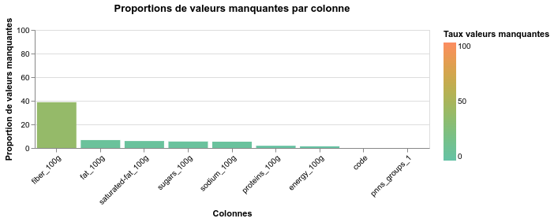
2 Exploration du jeu de données
Imputation des valeurs manquantes

Slide 12
2 Exploration du jeu de données
Imputation des valeurs manquantes
Ne rien faire ➡️ Si le nombre de manquant est faible.
Supprimer les produits avec des manquants ➡️ L’échantillon peut devenir trop faible
Méthode d’imputation simple (mode, médiane, moyenne) pour les mêmes types de produit.
Remplacer les valeurs manquantes par prévision statistique (knnImputer ou iterativeImputer)

Slide 13
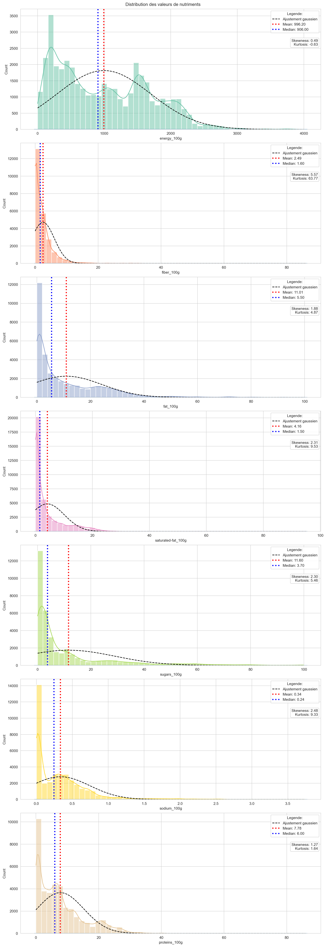
2 Exploration du jeu de données
Imputation des valeurs manquantes

Slide 14
2 Exploration du jeu de données
Imputation des valeurs manquantes

Slide 15
2 Exploration du jeu de données
Imputation des valeurs manquantes

Slide 16
2 Exploration du jeu de données
Imputation des valeurs manquantes

Slide 17
2 Exploration du jeu de données
Imputation des valeurs manquantes

Slide 18
2 Exploration du jeu de données
Imputation des valeurs manquantes

Slide 19
2 Exploration du jeu de données
Imputation des valeurs manquantes

Slide 20
2 Exploration du jeu de données
Méthodes d’imputations utilisées
Méthode d’imputation simple (médiane) : energy_100g, proteins_100g, sodium_100g et sugars_100g
knnImputer : fat_100g et saturated-fat_100g
iterativeImputer : fiber_100g

Slide 21
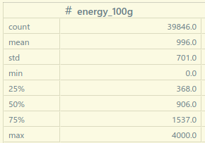
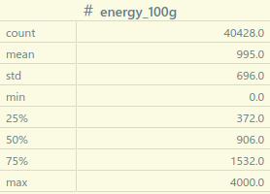
2 Exploration du jeu de données
Validation de la méthode d’imputations utilisées
Avant imputation
Après imputation

Slide 22
3 Analyse exploratoire

Slide 23
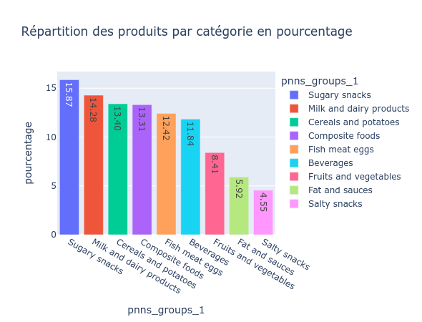
3 Analyse exploratoire

Slide 24
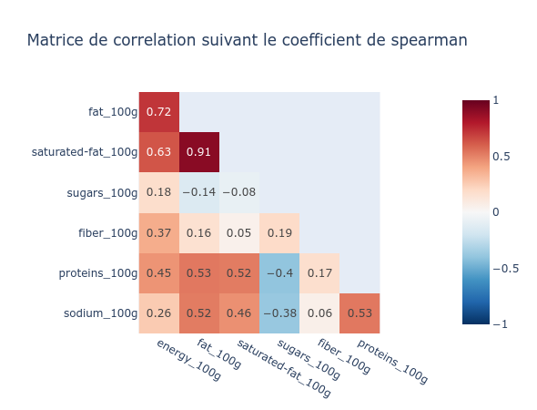
3 Analyse exploratoire

Slide 25
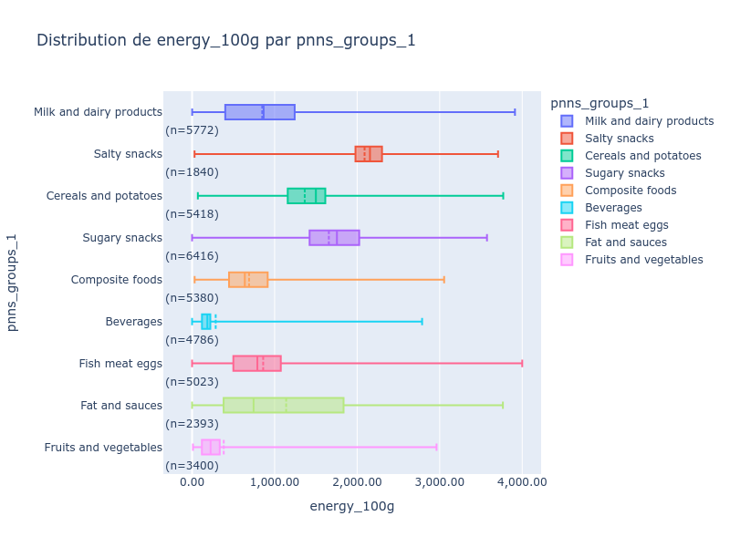
3 Analyse exploratoire

Slide 26
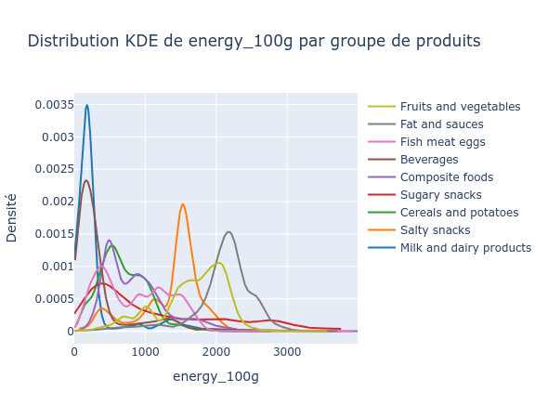
3 Analyse exploratoire

Slide 27
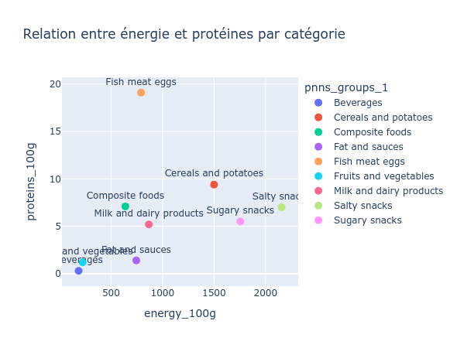
3 Analyse exploratoire

Slide 28
3 Analyse exploratoire
Analyse en composantes principales
L'ACP a deux objectifs principaux :
La variabilité entre les individus, c'est-à-dire quelles sont les différences et les ressemblances entre individus ;
Les liaisons entre les variables : y a-t-il des groupes de variables très corrélées entre elles, qui peuvent être regroupées en de nouvelles variables synthétiques ?

Slide 29
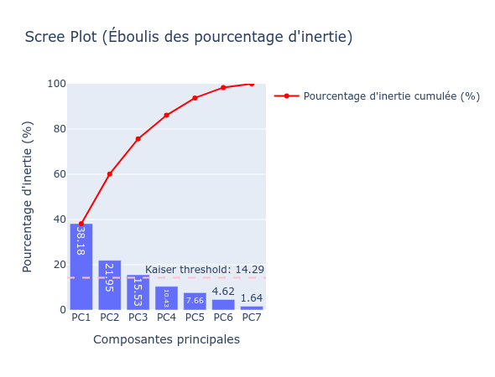
3 Analyse exploratoire
$${Kaiser}_{threshold}= 100/n_{components}$$
Les trois premières composantes expliquent 78 % de la variance cumulée.

Slide 30
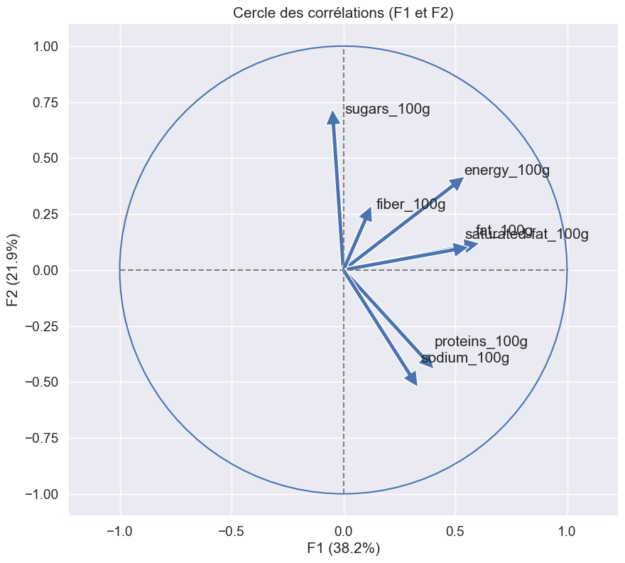
3 Analyse exploratoire

Slide 31
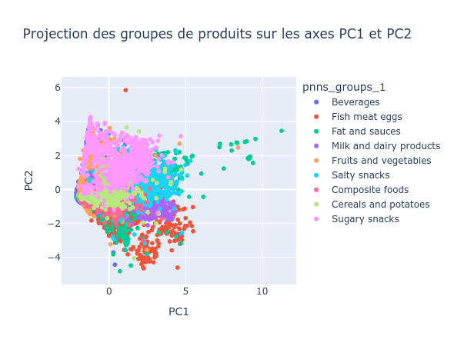
3 Analyse exploratoire

Slide 32
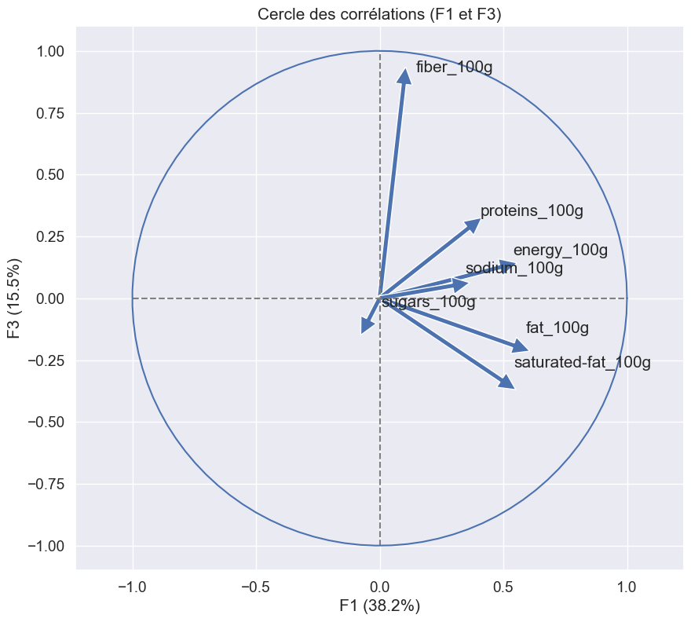
3 Analyse exploratoire

Slide 33
3 Analyse exploratoire
ANOVA
Comparer les catégories de produits par rapport à leurs valeurs énergétiques
Faire des recommandations nutritionnelles.
Optimiser la classification des produits.
Identifier des groupes de produits particulièrement énergétiques.

Slide 34
3 Analyse exploratoire
ANOVA
Test des conditions d'application de l'ANOVA :
Indépendance des produits (individus)
Les résidus doivent suivre une loi normal : Test de kolmogorov-smirnov
H0 validée si p>5%
La variance de chaque groupe doit être semblable : Test de bartlett
H0 validée si p>5%

Slide 35
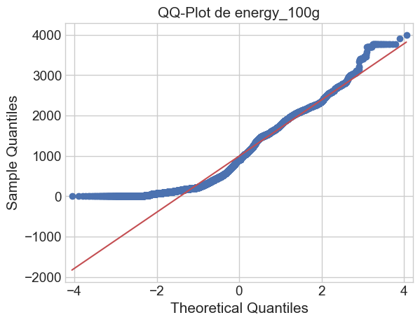
3 Analyse exploratoire

Slide 36
3 Analyse exploratoire
ANOVA alternative kruskals-Wallis
Test des conditions d'application de l'ANOVA :
Hypothèse H0 est validée si dans les groupes la médiane est la même.
Pour la valeur nutritionnelle energy : p< 5%

Slide 37
3 Analyse exploratoire
ETA² (η²) pour mesurer l'effet d'une variable catégorielle sur une variable numérique.
Les règles empiriques suivantes sont utilisées pour interpréter les valeurs de Eta au carré :
.01 : Petite taille d’effet
.06 : Taille d’effet moyenne
.14 ou supérieur : grande taille d’effet
Résultat de ETA²pour energy_100g: 0.52

Slide 38
4 Conclusion
Protection des données
Aucune données personnelles ne sera utilisées dans l’algorithme de suggestion
Dimension du jeu de données
40428 produits, 7 valeurs nutritives
Nombre de produits hétérogènes par catégories avec une prédominance des produits sucrés.
Les groupes sont distincts les uns des autres ce qui devrait réduire le nombre de fausses suggestions.

